Slide 1
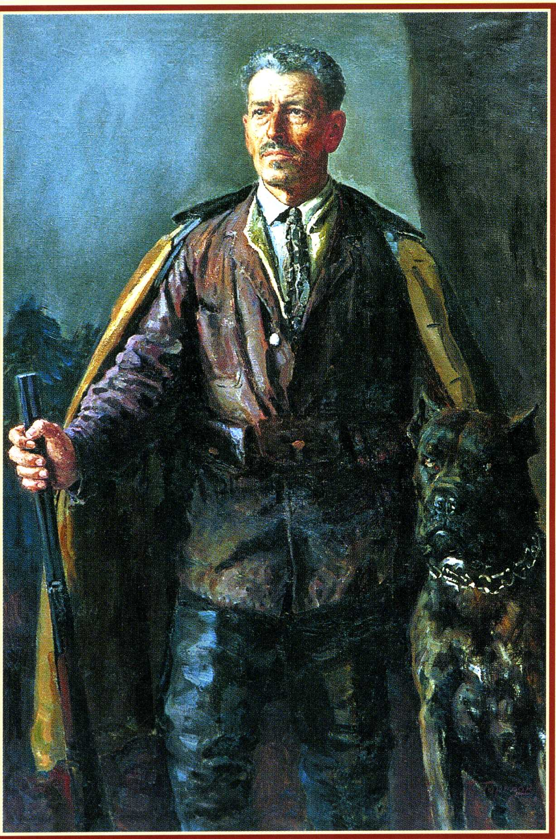
М.Б. Греков художник-баталист

Slide 2
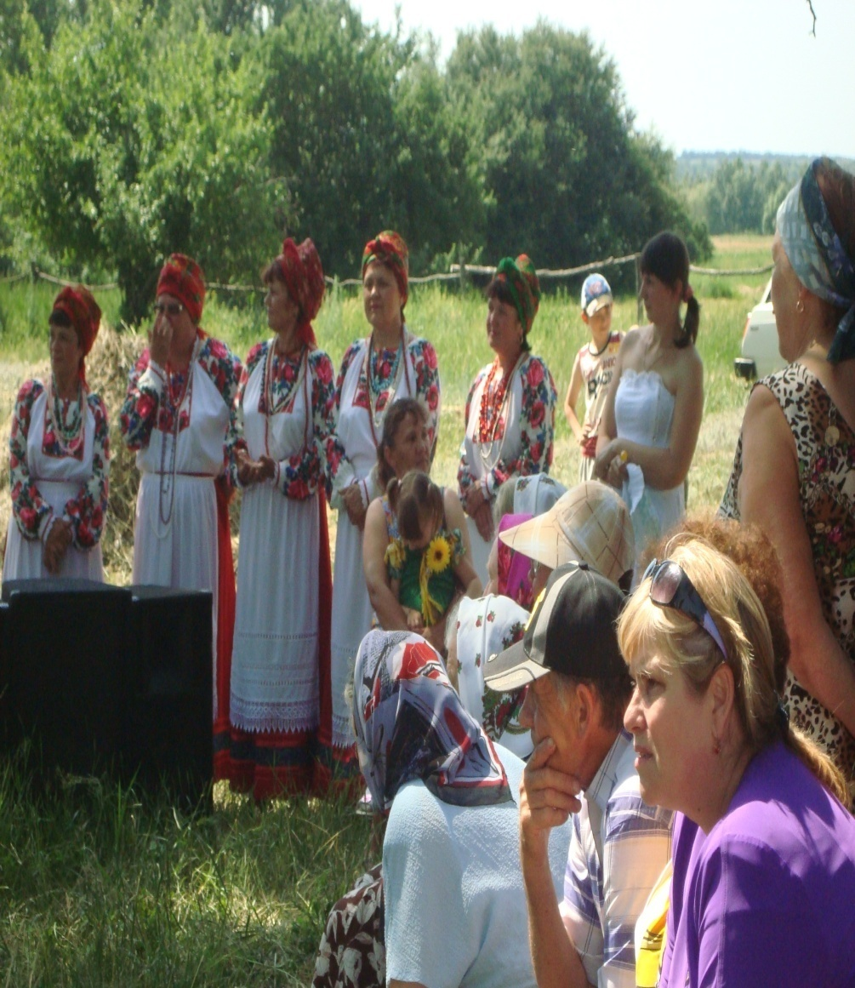
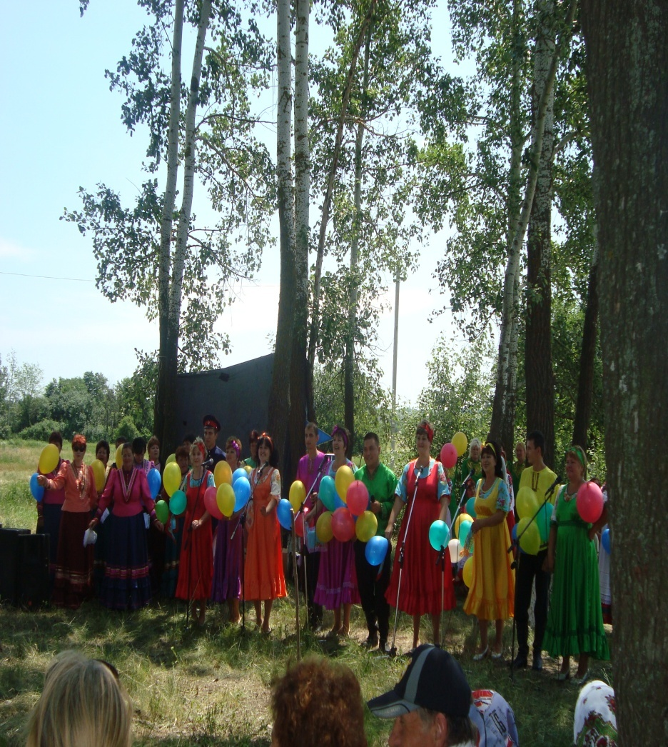
Праздник «Грековское лето»

Slide 3
Заочная экскурсия По – Грековским местам
На экскурсии мы познакомимся с культурными и природными
объектами нашего района, связанные с именем художника
- баталиста М.Б.Грекова

Slide 4
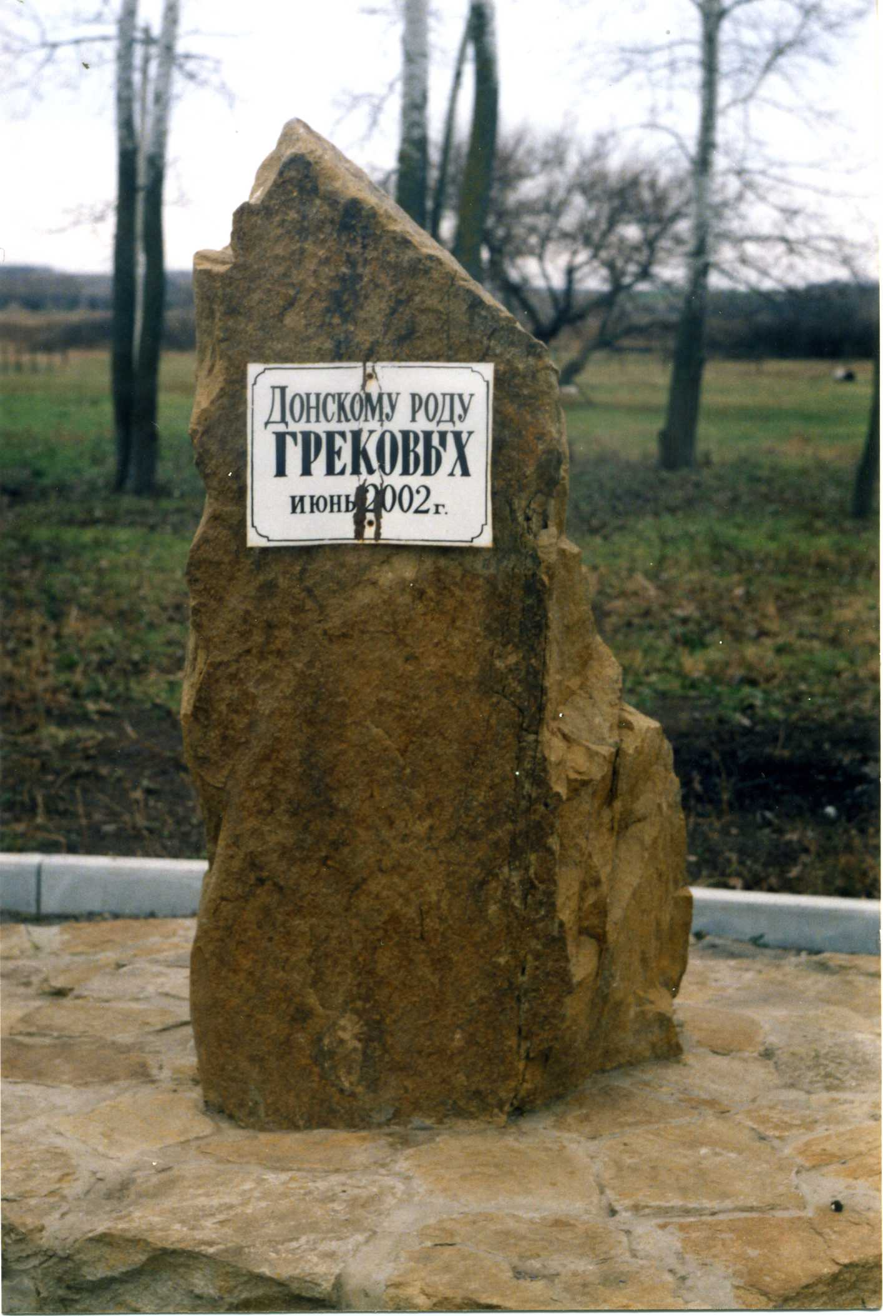
Памятный камень, в честь рода Грековых

Slide 5
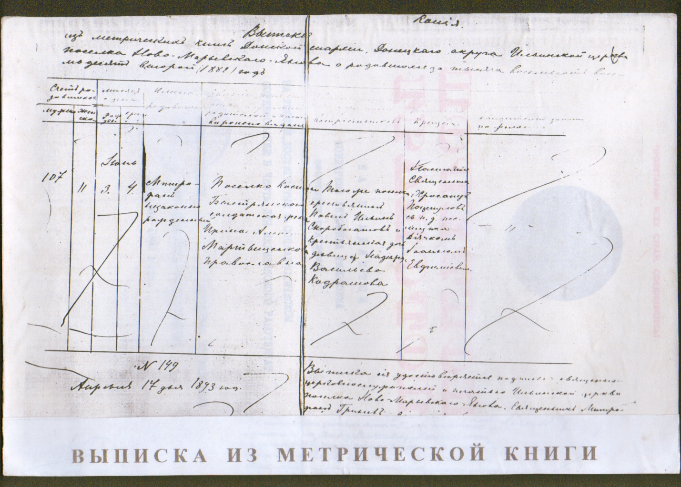
Выписка из метрической книги

Slide 6
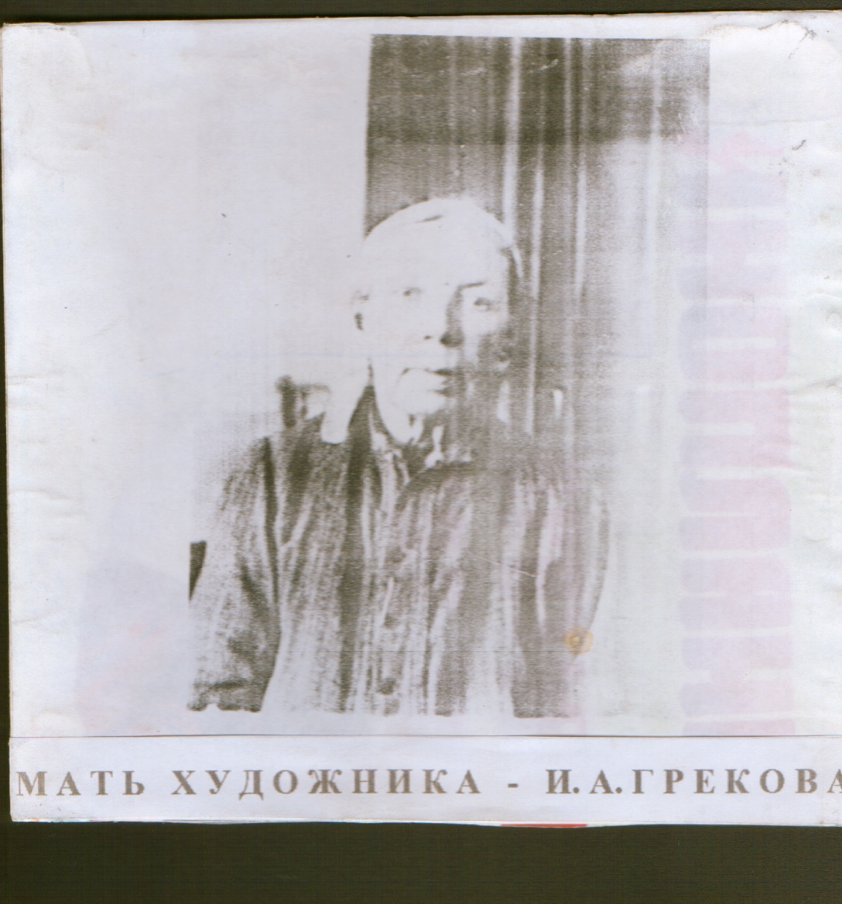
Мать художника –И.А. Грекова

Slide 7
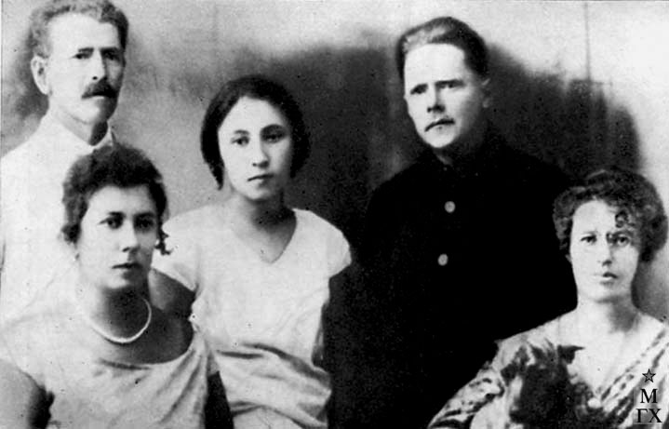
Семья Грековых

Slide 8
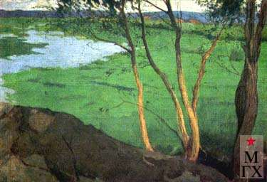
Пейзаж родной природы

Slide 9
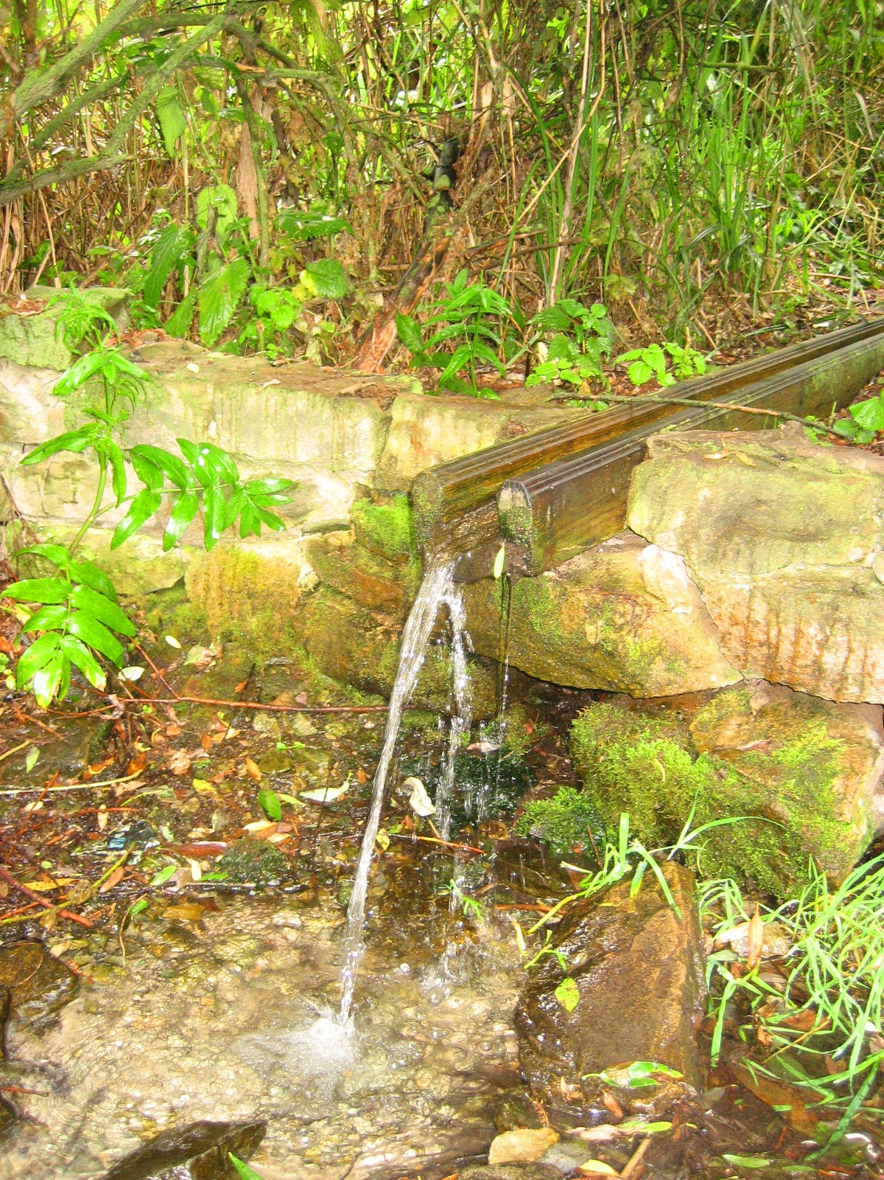
Корнеев родник

Slide 10
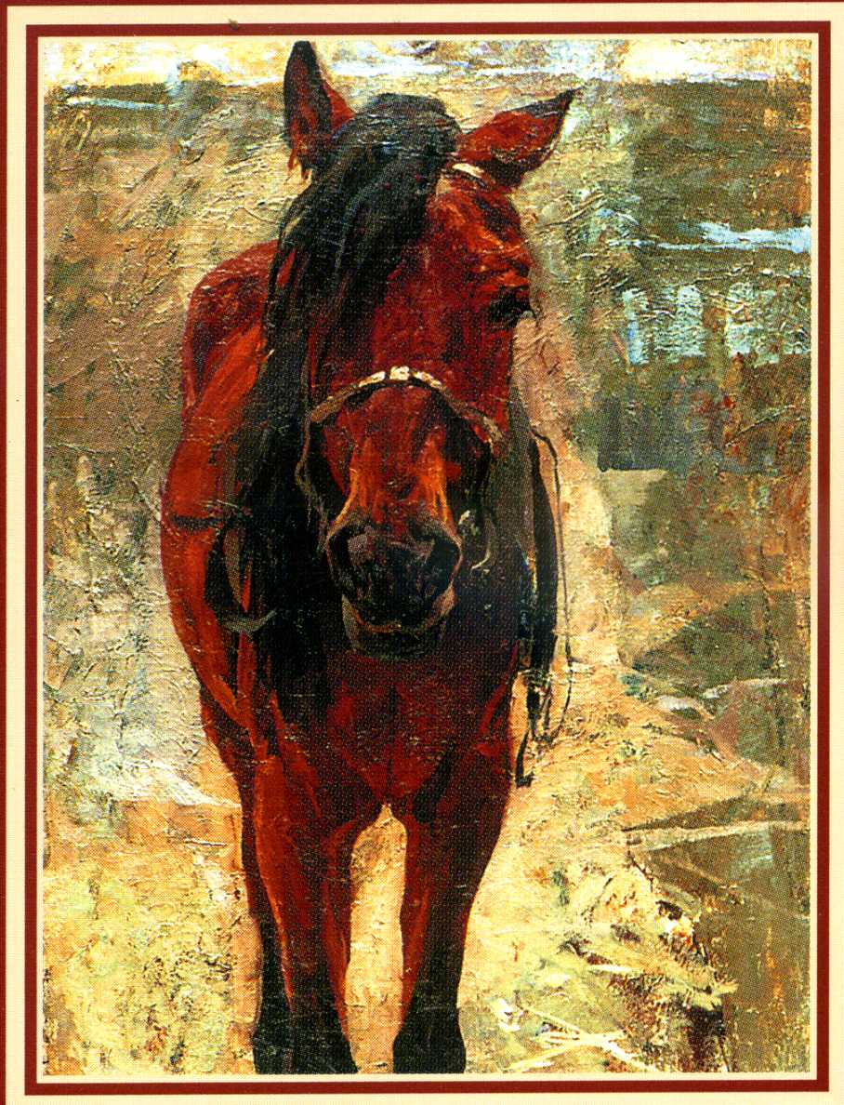
Конь Русак

Slide 11
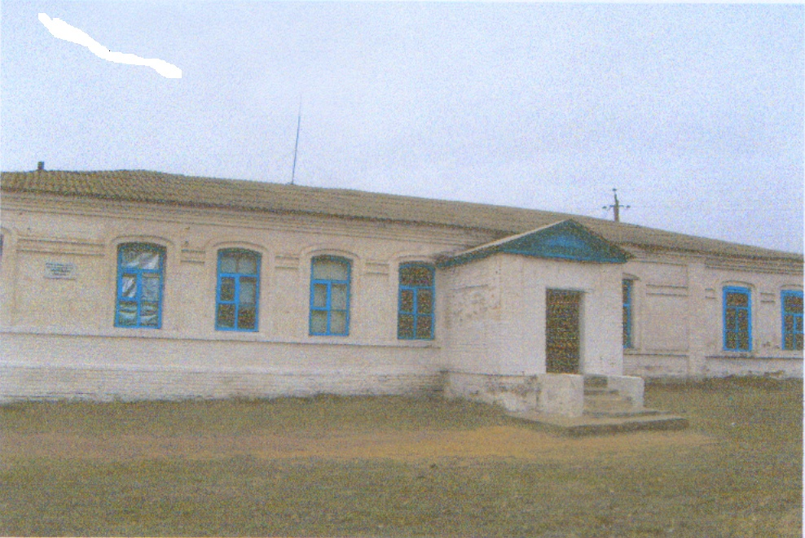
Церковно-приходская школа

Slide 12
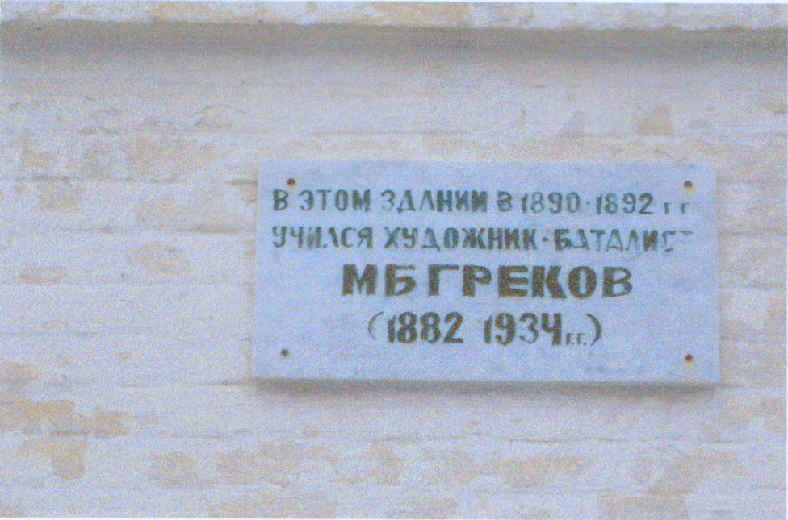
Памятная доска

Slide 13
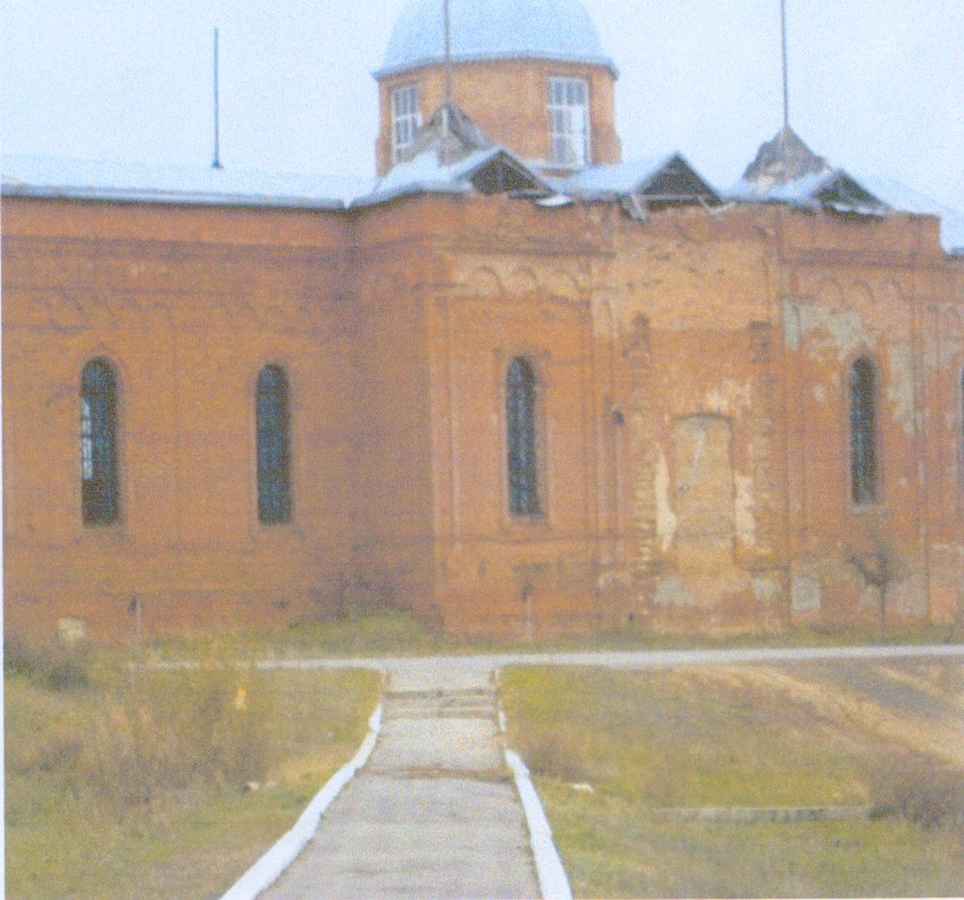
Свято – Никольский храм

Slide 14
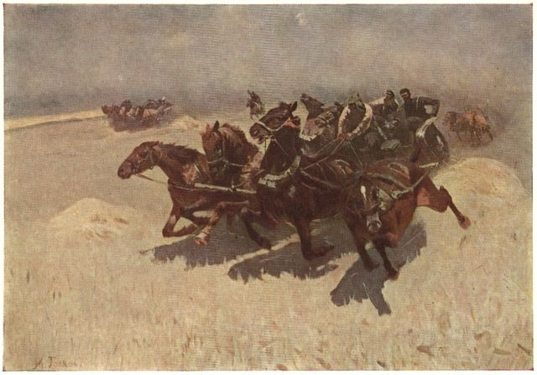
Тачанка

Slide 15
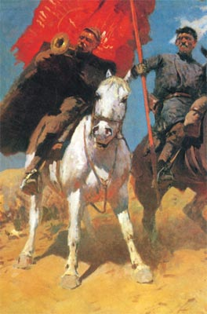
Знаменосец и трубач

Slide 16
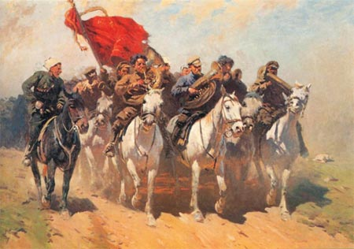
Трубачи Первой конной

Slide 17
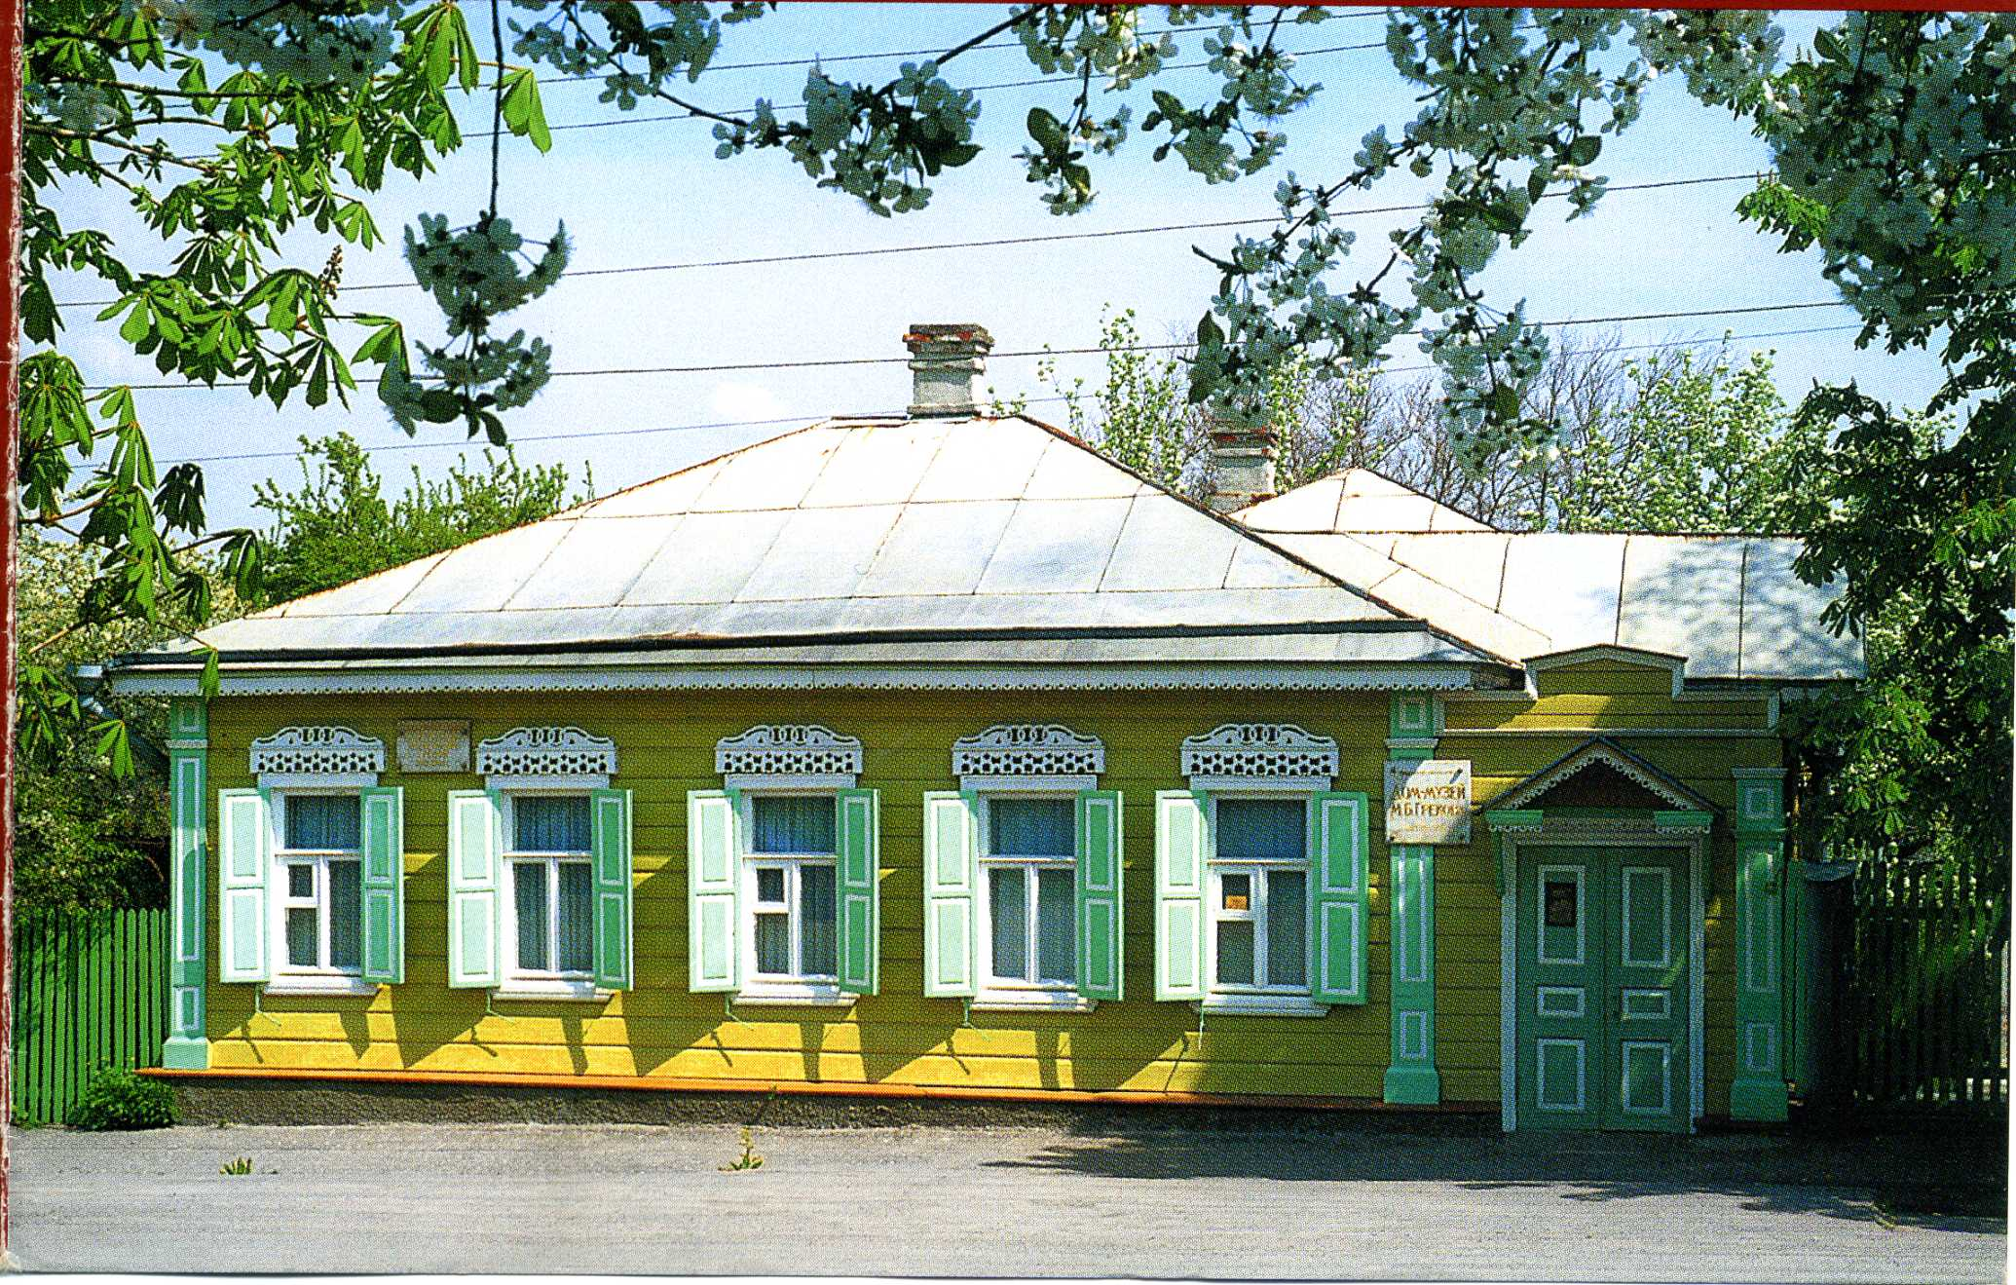
Дом – музей Грекова

Slide 18
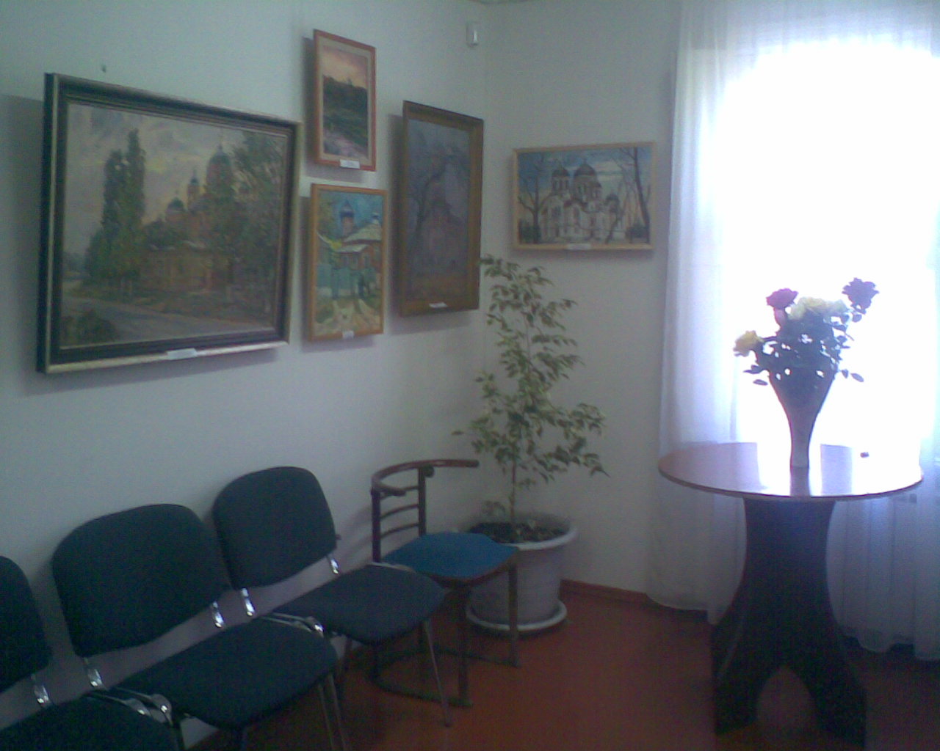

Slide 19
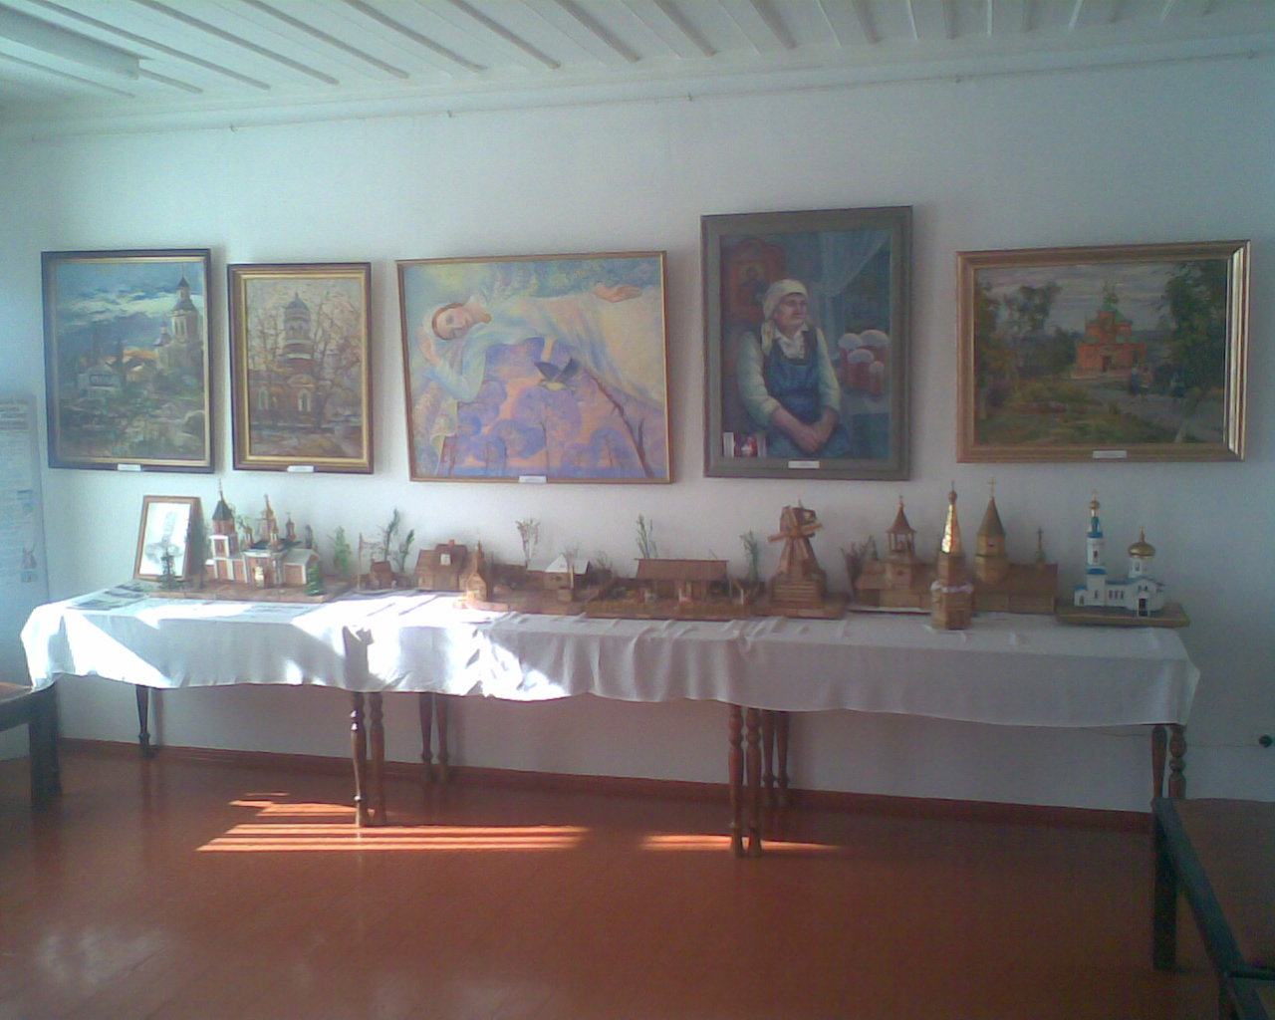

Slide 20
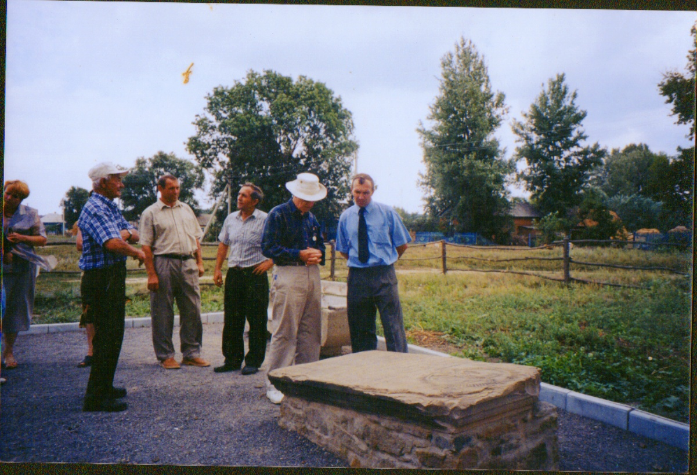
Посещение потомками Грекова, именья Грековых в хуторе Ивановка

Slide 21
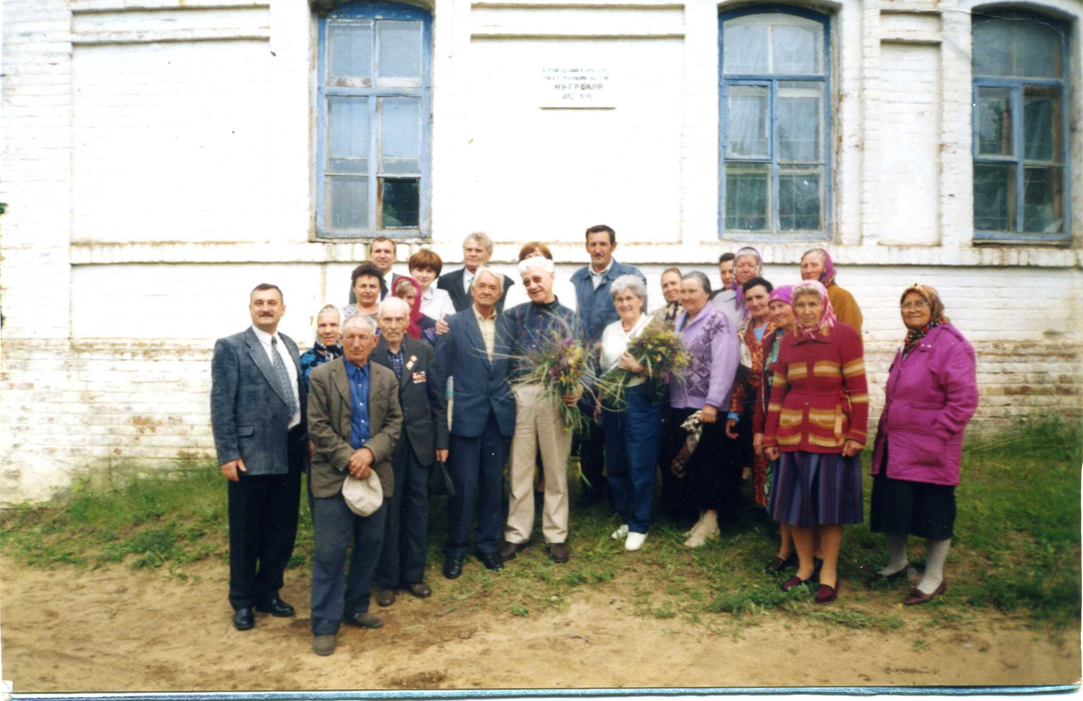
Грековы из Канады в М-Берёзовской слободе

Slide 22
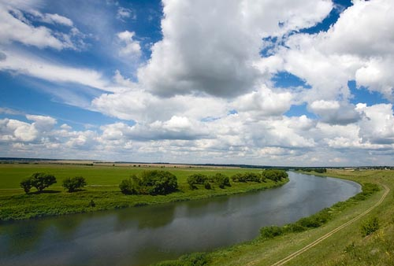
Благодарю за внимание !

